Slide 1

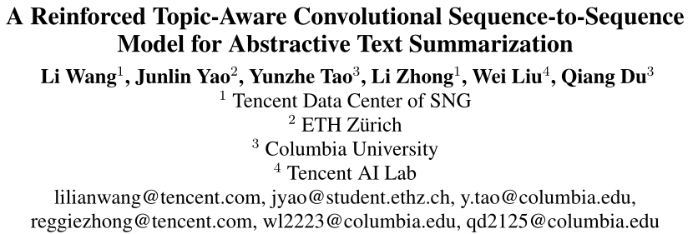
一种增强主题感知的卷积序列对序列的摘要模型
汇报人：蒲 尧

Slide 2


目录
1
研究背景（意义）
2
问题描述
CONTENTS
3
解决方案
4
实验分析
5
总结展望

Slide 3
研究背景（意义）
自动文本摘要在各种自然语言处理(NLP)应用中发挥着重要作用，如新闻标题生成和提要流摘要。生成信息丰富且具有代表性的自然语言摘要能够保留源文章的主要思想，是很有意义的。
自动摘要技术有两种类型，即提取和抽象（extraction and abstraction）。前者是将文中关键词提取并逐字拼接，后者是根据文中中心思想生成语法正确、人类可读的新句子。
近年来，深度神经网络模型（如自注意力机制、RNN）已广泛应用于自然语言处理任务，如机器翻译。但是RNN对时间序列的依赖阻碍了并行性。
主要的模型是基于RNN，其中编码器和解码器使用长短期记忆(LSTM) 或门控循环单元(GRU)。然而，很少有方法探索卷积结构在摘要任务中的性能。

Slide 4
研究背景（意义）
与RNN相比，卷积神经网络(CNNs)具有几个优势，包括利用并行计算进行高效训练，以及由于非线性较少而缓解梯度消失问题。
值得注意的是，最近提出的门控卷积网络在语言建模和机器翻译任务方面超越了最先进的基于RNN的模型。
ConvS2S模型也基于抽象摘要进行了评估，但存在一些局限性：
通过最小化最大似然损失来训练模型，这种最大似然损失有时会与摘要的质量和从整个句子评估的度量不一致，例如ROUGE
此外，由于仅将模型暴露给训练数据分布，而不是其自身的预测，所以会暴露偏差。
更重要的是，ConvS2S模型仅利用单词级对齐，这可能不足以进行摘要，而且容易产生不连贯的一般化摘要。
因此，文中提出卷积序列对序列方法，该方法结合了主题感知信息、注意力机制、强化训练、卷积神经网络。

Slide 5
问题描述
文本自动摘要的关键挑战是正确评价和选择重要信息、有效过滤冗余内容、正确聚合相关片段和使摘要具有可读性。
与其他自然语言处理任务相比，自动摘要有其自身的困难。例如，不像机器翻译任务，输入和输出序列通常有相似的长度，摘要任务更可能有输入和输出序列严重不平衡。

Slide 6
解决方案
文中提出了一种联合注意（joint attention）和有偏概率生成机制（biased probability generation mechanism） ，将主题信息整合到自动摘要模型中，该机制引入上下文信息，帮助模型生成具有更多多样性、信息量和连贯性的摘要。
利用ConvS2S中的自临界序列训练（self-critical sequence training）（SCST）技术直接对不可微摘要度量ROUGE进行优化，这也弥补了暴露偏差问题。
在三个基准数据集上的大量实验结果表明，通过充分利用主题嵌入（topic embedding）和SCST增强的ConvS2S体系结构的强大功能，提出的模型产生了较高的摘要准确性，提高了现有的方法。

Slide 7
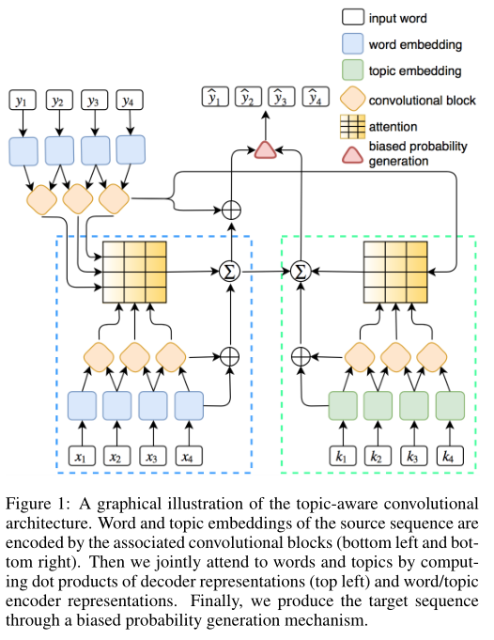
解决方案-模型介绍
提出的增强的主题感知卷积序列到序列模型（Reinforced Topic-Aware Convolutional Sequence-to-Sequence model），该模型包括
①一个包含输入词和主题的卷积体系结构
②一个联合多步注意机制
③一个有偏差的生成结构
④一个强化学习过程

Slide 8

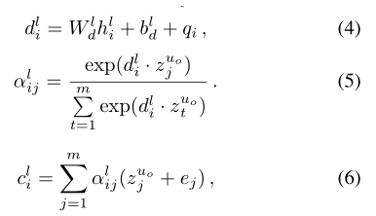
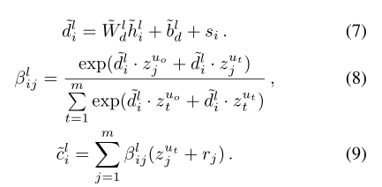
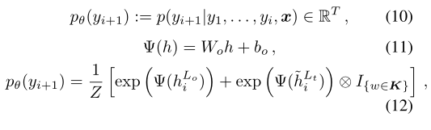

解决方案-模型介绍
ConvS2S架构
位置嵌入：e = (w1+p1, . . . , wm+pm)，W是输入x的映射的分布空间。
卷积层
多步注意
主题感知注意机制
主题嵌入：r = (r1, . . . , rm) ， s = (s1, . . . , sn).
共同注意
有偏概率生成：引入主题偏向可以在一定程度上降低搜索空间的复杂性，因为更容易直接生成重要的词。
强化学习
SCST暴露了模型的分布和鼓励它产生序列输出ˆy的ROUGE得分高,避免接触偏差问题,从而提高测试性能

Slide 9
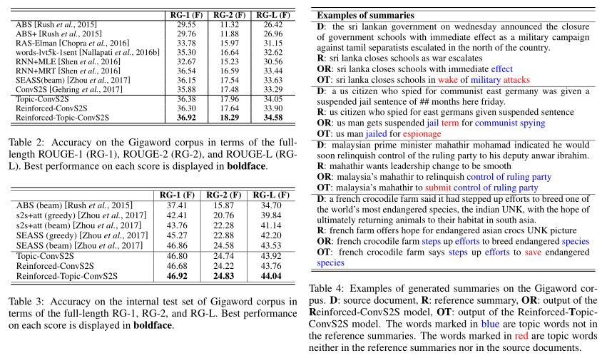
实验分析-Gigaword 语料库
表2，表3：
不同方法对比RG-1, RG-2, RG-L指标，实验表明，强化训练-感知主题-卷积序列对序列（ Reinforced-Topic-ConvS2S ）的方法效果最好。
表4：
强化训练-卷积序列对序列（ Reinforced-ConvS2S ）vs强化训练-感知主题-卷积序列对序列（ Reinforced-Topic-ConvS2S ），表明，利用预先训练的主题模型进行联合学习，可以提供更深刻的信息，提高摘要的多样性和可读性。

Slide 10
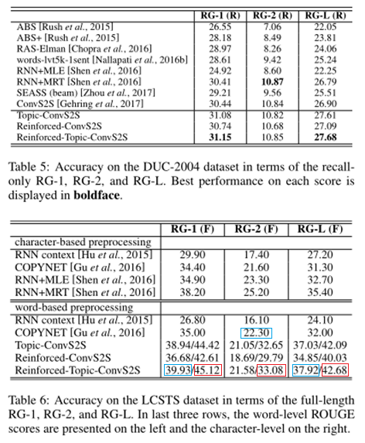
实验分析-DUC-2004 数据集
由于DUC-2004数据集是一个仅评估的数据集，我们首先在Gigaword语料库上训练模型，然后在DUC数据集上评估它们的性能。
作者提出的Reinforced-Topic-ConvS2S模型在RG-1和RG-L指标上获得了最好的分数，在RG-2分数上具有可比性。

Slide 11
实验分析-LCSTS 数据集
由于这是一个大规模的中文数据集，需要首先提出合适的数据预处理方法。基本上，对中文数据集进行预处理有两种方法：基于字符的和基于词组的。前者将每个汉字作为输入，后者将一个输入句子分割成汉语单词。本实验作者采用基于词组的方法。
由于通常使用标准的ROUGE库来评价英文摘要，直接使用它评价中文摘要会产生被低估的结果。为了评估LCSTS数据集上的摘要，作者按照[Hu et al.， 2015]的建议，将中文单词/字符映射到数字id，然后在数字id上执行ROUGE字符&词组评估。
从表6的结果可以看出，作者提出的模型在字符级别上总能获得比基于中文单词更高的ROUGE分数。Reinforced-Topic-ConvS2S模型基于字符的结果优于其他所有方法。在基于单词的ROUGE评分方面，该模型在RG-1和RG-L指标方面获得了最好的性能。然而，该最佳模型的RG-1和RG-L分数并没有达到良好的RG-2分数。作者推测，这可能部分是由影响词序的有偏概率生成机制引起的，需要进一步研究。

Slide 12
总结展望
总结
新的话题感知注意机制为摘要提供了一些高级的语境信息
该模型的性能提高了各种基准数据集上最先进的方法
此外，该模型可以产生具有更好的信息性、连贯性和多样性的摘要
展望
本工作中的实验主要是基于句子摘要，将来，作者的目标是可以在源文本是长段落或多文档的数据集上评估该模型
如何评价中文摘要的表现效果仍是一个有待解决的问题

Slide 13



